Slide 1
DIGITAL LIFE
Go Elite

Slide 2
CONTAR
HISTORIAS

Slide 3
Notes:
Elige el canal por donde vas a hablarle a tu audiencia Facebook. Instagram? YouTube? Cuál es la tu canal?
Facebook: puedes extenderte un poco más. Contar más. Subir varías fotos y dejar un campo abierto para interacciones
Instagram. Súper visual. La foto debe contar la situación por si misma.
Youtube: Un tutorial? Un testimonio? Una capacitación? Este es el canal indicado.

Slide 4
LA PRESENCIA EN REDES SOCIALES ES
CLAVE

Slide 5
¿POR QUÉ?

Slide 6
Líder.
Sust,
Persona que dirige o conduce un partido político, un grupo social u otra colectividad.
RAE

Slide 7
INFLUENCER

Slide 8
¿PERDIDO?

Slide 10
CURSOS ONLINE
SARPIO EN MEDIOS
DIGITALES
SOCIAL MEDIA LIBRARY

Slide 11
CURSOS ONLINE
SARPIO EN MEDIOS
DIGITALES
SOCIAL MEDIA LIBRARY

Slide 12
CURSOS ONLINE
Amplían tu conocimiento general sobre Oriflame.
Concisos, de corta duración, compatible con móviles.
Disponibles desde Oriflame App.

Slide 13
CURSOS ONLINE
Amplían tu conocimiento general sobre Oriflame.
Concisos, de corta duración, compatible con móviles.
Disponibles desde Oriflame App.

Slide 14
3 NUEVOS CURSOS ONLINE
Belleza desde Suecia
Descubre todo lo que hace especial a Oriflame, y sientente totalmente seguro de hablar de nuesra marca a amigos y conocidos.

Slide 15
3 NUEVOS CURSOS ONLINE
Productos Oriflame
Experiencia e Innovación
Aprenderás sobre:
Centro de investigación y desarrollo.
Como evidenciar que los productos Oriflame cumplen sus promesas.
Las patentes de Oriflame

Slide 16
3 NUEVOS CURSOS ONLINE
Redes Sociales
Interactuar con los Seguidores
Aprenderás sobre:
Cómo responder a los comentarios.
A qué responder.
Cómo manjear la negatividad.
Cómo ampliar tu red.

Slide 17
LOS CURSOS ONLINE
SON UN GRAN PUNTO
DE PARTIDA

Slide 18
ENTRENAMIENTO
·
CURSOS ONLINE

Slide 19
CURSOS ONLINE
SARPIO EN MEDIOS
DIGITALES
SOCIAL MEDIA LIBRARY

Slide 20
SARPIO EN MEDIOS DIGITALES
¿QUÉ NO ES?

Slide 21
SARPIO EN MEDIOS DIGITALES
¿QUÉ ES?

Slide 22
NO son dos diferentes métodos:
SARPIO es el método
Las herramientas son diferentes dependiendo si es presencial o virtual

Slide 23
PRESENCIAL
ONLINE
PROSPECTANDO
Y RECLUTANDO
Reunión de Oportunidad Oriflame (ROO) 1:1 y Grupales
Lista de contactos
Prospectando por medio de las Redes Sociales
Webinars, Zoom, Facebook live etc.
DESARROLLO DE LÍDERES
Core Team
(equipo de aspirantes)
Estableciendo metas y realizando seguimiento
Core Team
(equipo de aspirantes)
Estableciendo metas y realizando seguimiento
MANTENER LA RED ACTIVA
Reuniones en equipo
Comunicación virtual (grupos de chat, en Facebook, etc. )
Eventos y Capacitaciones
Entrenamientos
online

Slide 24
SARPIO EN MEDIOS DIGITALES
CONTENIDO

Slide 25
¿POR QUÉ SARPIO EN MEDIOS DIGITALES?
¿QUÉ ES SARPIO EN MEDIOS DIGITALES?
¿CÓMO PROSPECTAR Y RECLUTAR EN REDES SOCIALES?
¿CÓMO MANTENER TU RED ACTIVA?
¿CÓMO DESARROLLAR LÍDERES?

Slide 26
ENTRENAMIENTO
·
ACADEMIA ORIFLAME
·
SARPIO EN MEDIOS DIGITALES

Slide 27
PARTE DE TU IDENTIDAD DIGITAL

Slide 28
CURSOS ONLINE
SARPIO EN MEDIOS
DIGITALES
SOCIAL MEDIA LIBRARY

Slide 29
SOCIAL MEDIA LIBRARY
¿QUÉ ES?

Slide 30
SOCIAL MEDIA LIBRARY
Descargar las imágenes
Compartirlas en tus Redes Sociales, Blogs o WhatsApp

Slide 31
¿CÓMO FUNCIONA?

Slide 32
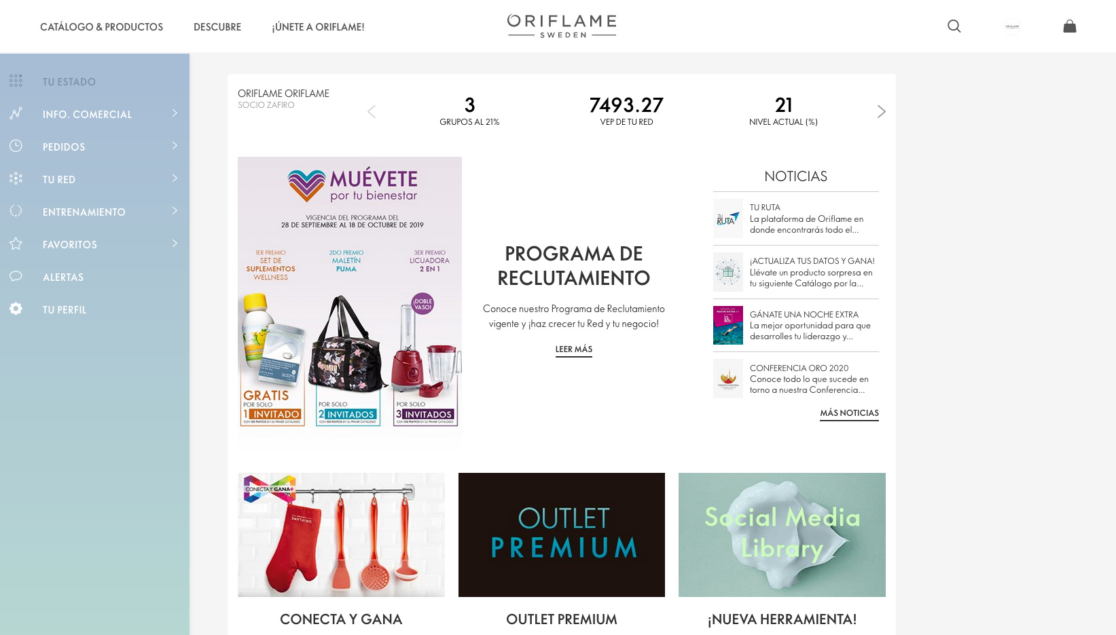
SOCIAL MEDIA LIBRARY

Slide 33
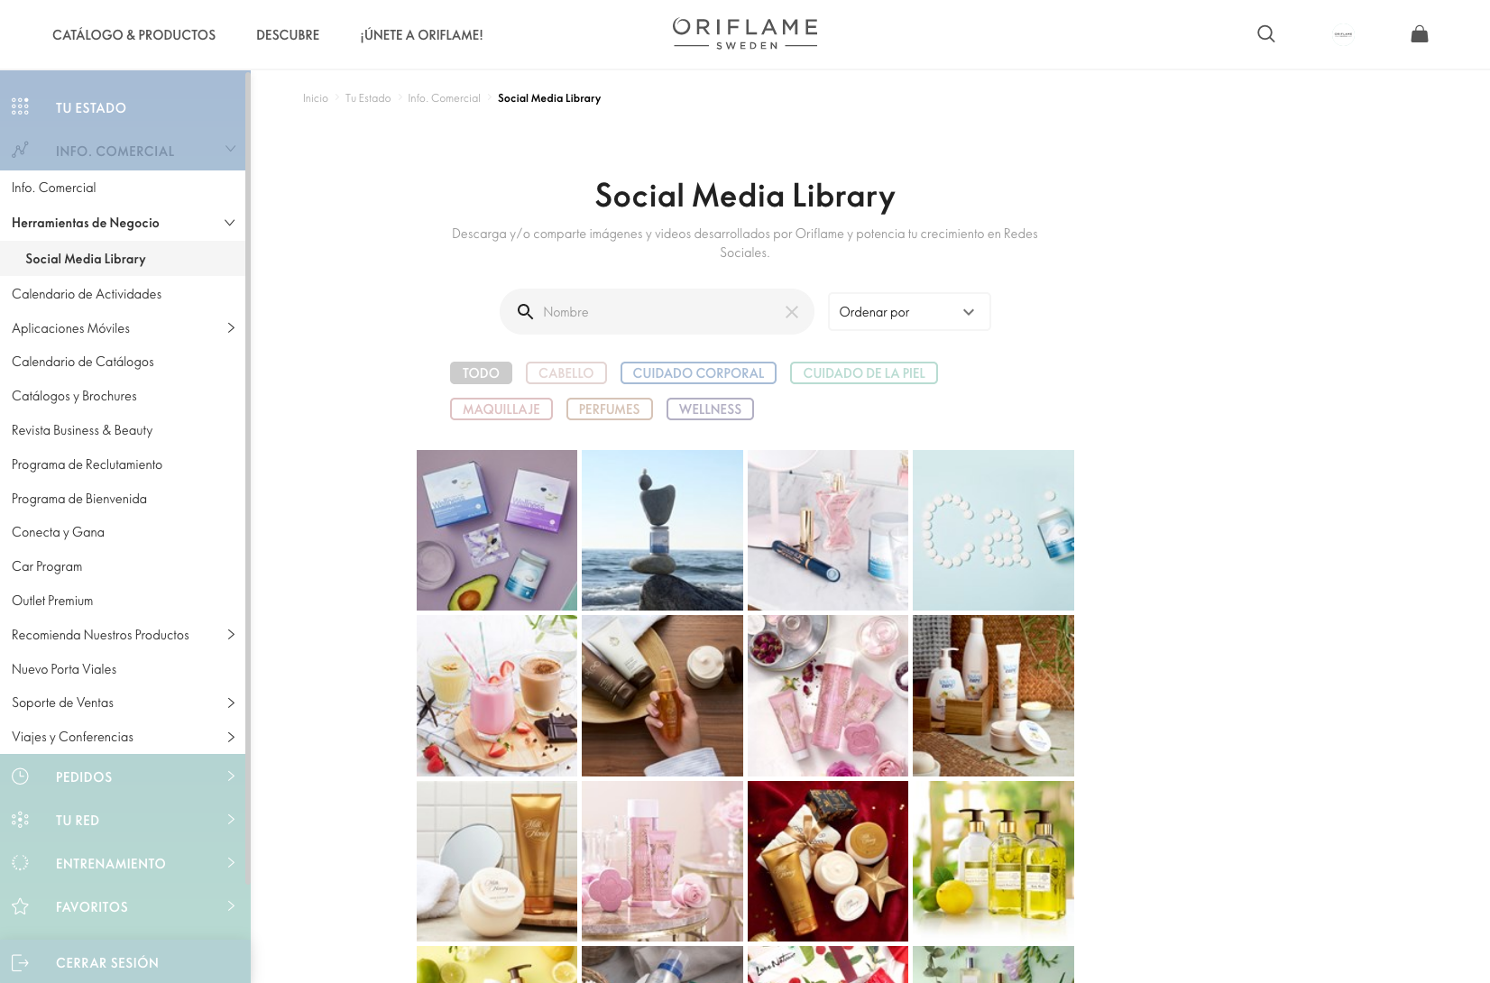
SOCIAL MEDIA LIBRARY

Slide 34
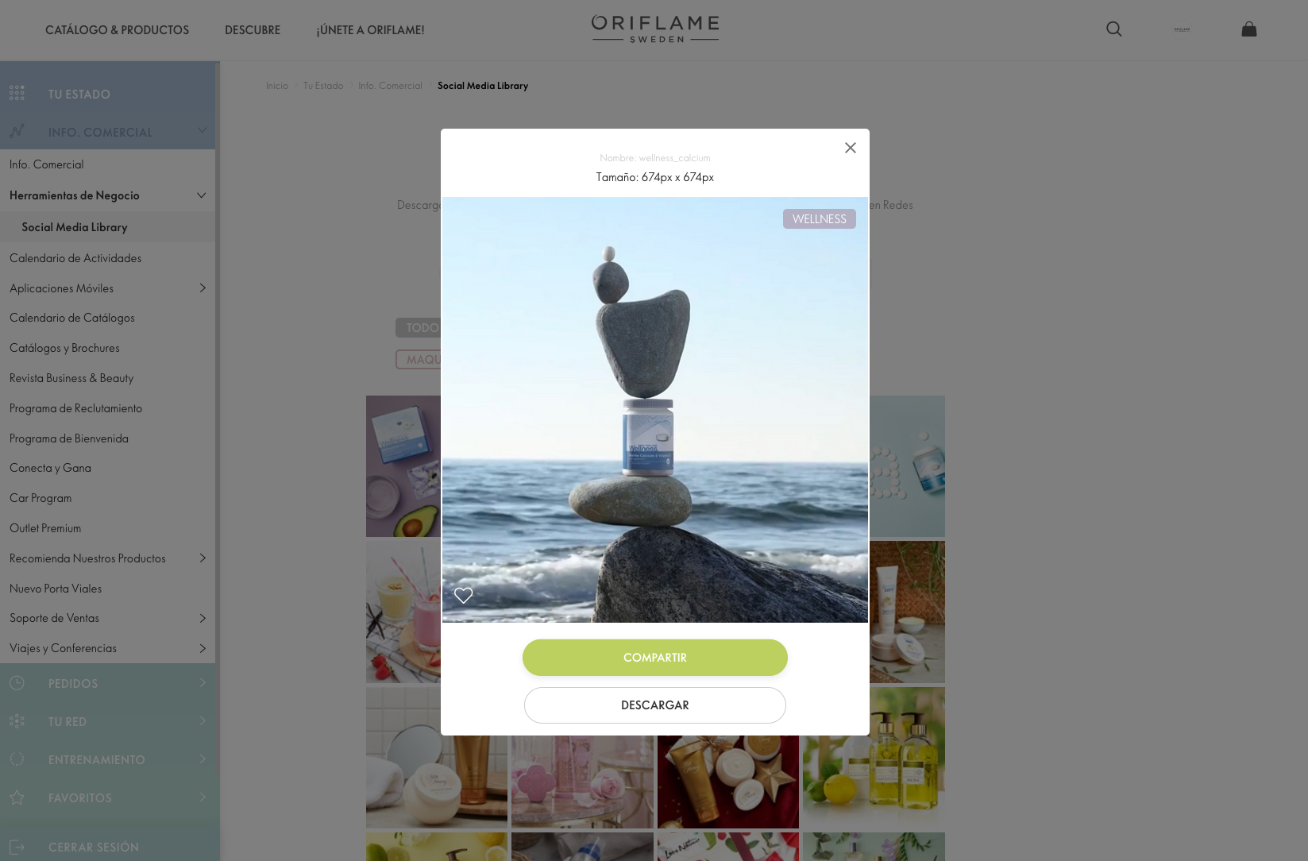
SOCIAL MEDIA LIBRARY

Slide 35
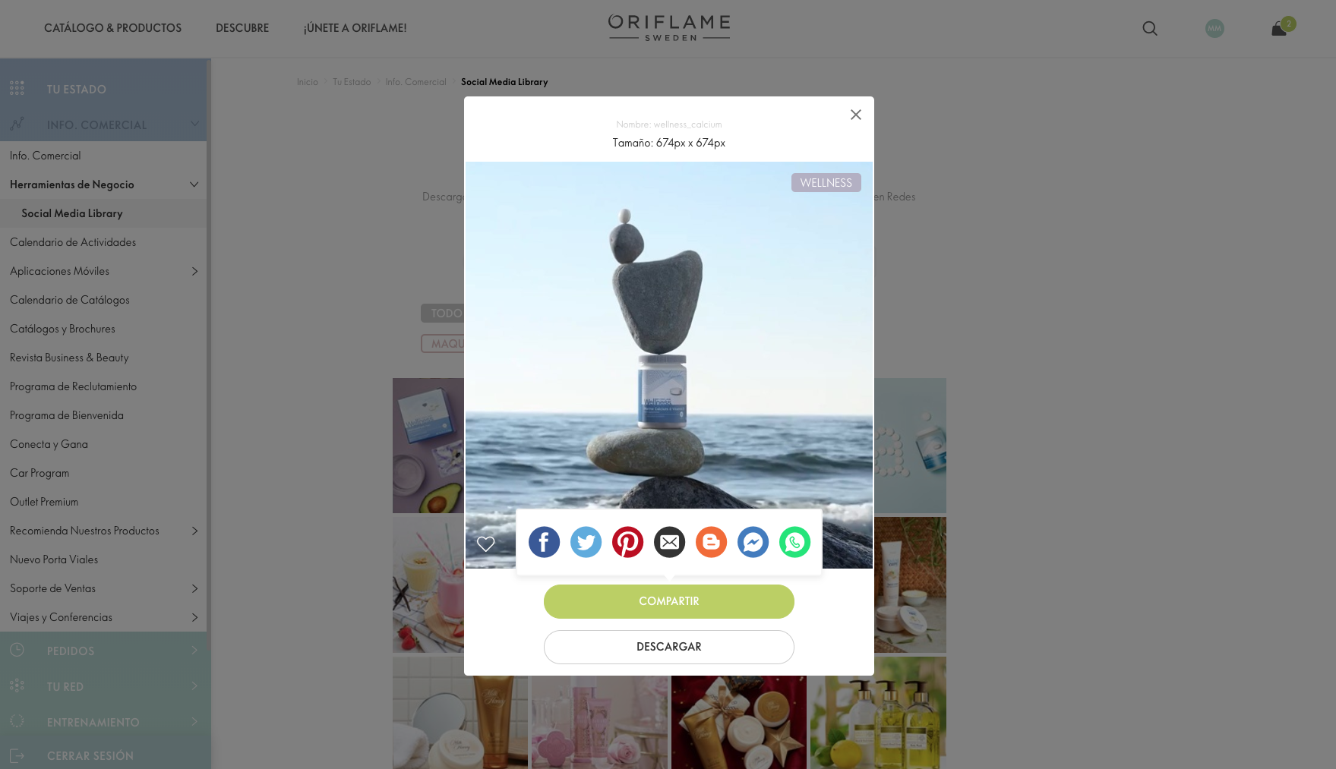
SOCIAL MEDIA LIBRARY

Slide 36
¿INSPIRACIÓN?
BEAUTY EDIT

Slide 37
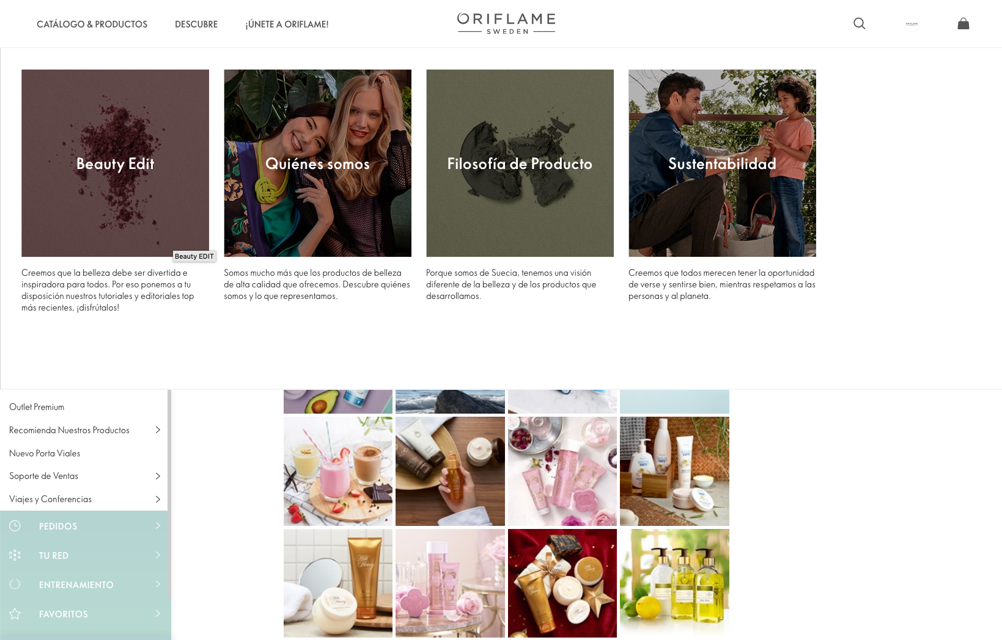
BEAUTY EDIT

Slide 38
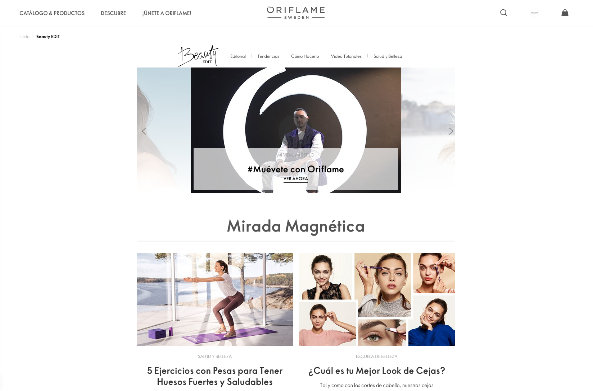
BEAUTY EDIT

Slide 39
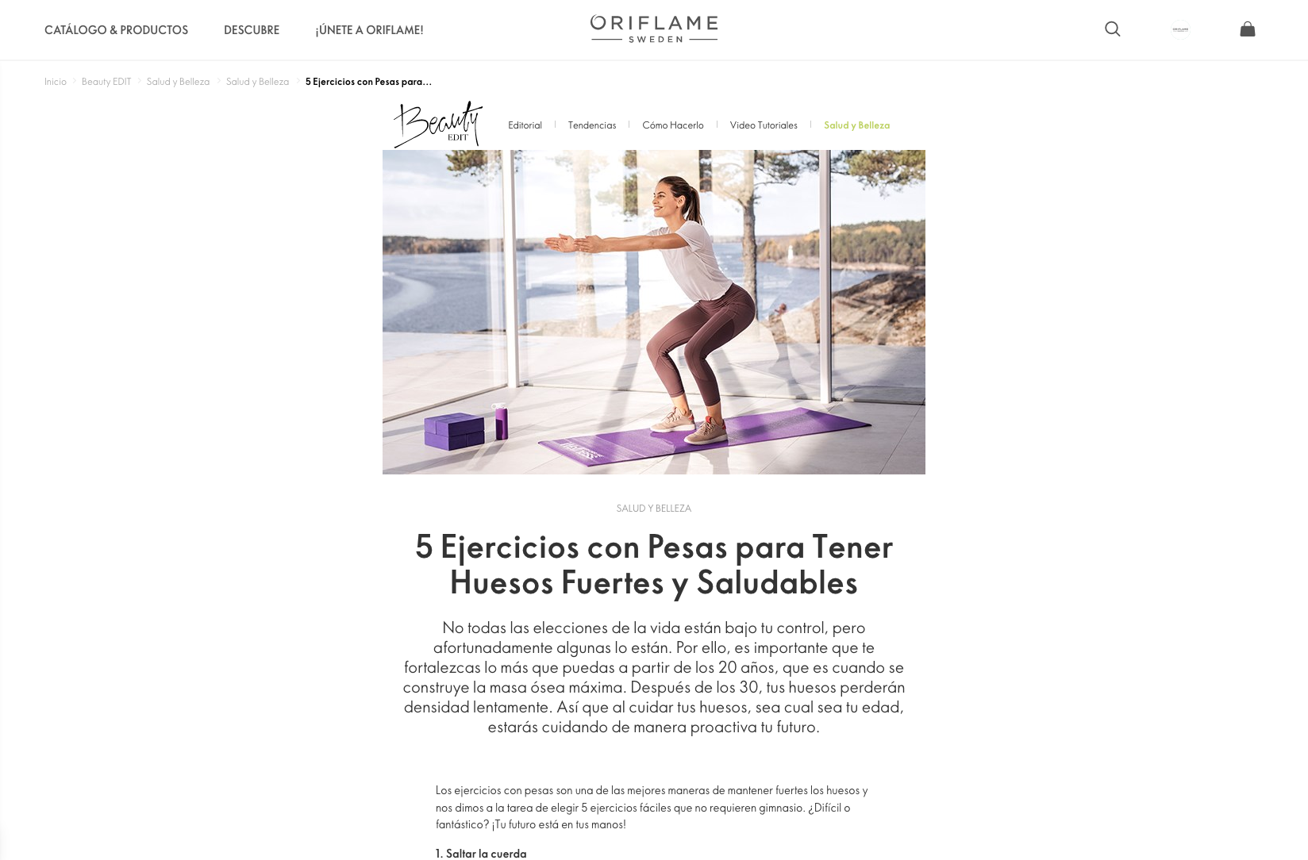
BEAUTY EDIT

Slide 40
NUESTROS CANALES
SoM

Slide 41
Notes:
Elige el canal por donde vas a hablarle a tu audiencia Facebook. Instagram? YouTube? Cuál es la tu canal?
Facebook: puedes extenderte un poco más. Contar más. Subir varías fotos y dejar un campo abierto para interacciones
Instagram. Súper visual. La foto debe contar la situación por si misma.
Youtube: Un tutorial? Un testimonio? Una capacitación? Este es el canal indicado.

Slide 42
50/50

Slide 43
¡GRACIAS!

